Slide 1

Tiếng Việt
Tuần 13

Slide 2
Tiếng Việt
Bài 23
TÔI YÊU EM TÔI

Slide 3

TIẾT
1+2

Slide 4

ĐỌC

Slide 5

KHỞI ĐỘNG

Slide 6


Em yêu nhất điều gì ở anh, chị hoặc em của mình?
(Bạn nào không có anh chị hoặc chưa có em thì có thể nói về anh, chị, em họ của mình.)
Hoạt động
nhóm

Slide 7

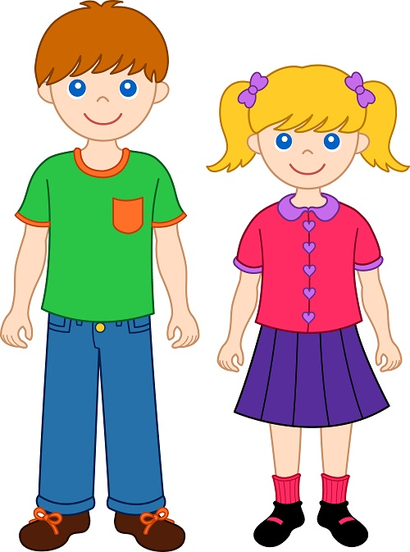
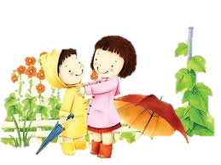
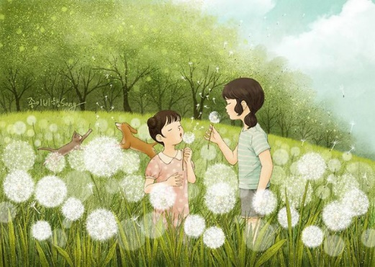
Em yêu nhất điều gì ở anh, chị hoặc em của mình?
Em có một người chị gái. Điều mà em yêu nhất ở chị là chị luôn nhường nhịn em.
VÍ DỤ
Điều khiến em cảm thấy yêu em gái của mình là em ấy rất tình cảm.

Slide 8
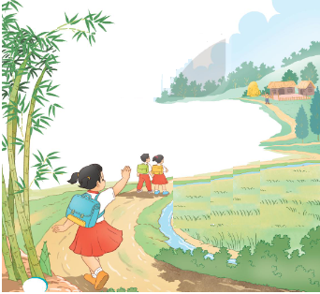
Bài 23
TÔI YÊU EM TÔI
Bức tranh vẽ gì?

Slide 9
ĐỌC
VĂN BẢN

Slide 10


Tôi yêu em tôi
Tôi yêu em tôi Nó cười rúc rích Mỗi khi tôi đùa Nó vui, nó thích. | Tôi đi đâu lâu Nó mong, nó nhắc Nó nấp sau cây Òa ra ôm chặt.
Mắt nó đen ngời Trong veo như nước Miệng nó tươi hồng Nói như khướu hót. | Nó thích vẽ lắm Vẽ thỏ có đôi Nó sợ thỏ một Không có bạn chơi.
Hoa lan, hoa lí Nó nhặt cài đầu Hương thơm theo nó Sân trước vườn sau. | Kìa, tiếng nó đấy! Đang ở trường về Cùng bạn bắt bướm Cười dưới hàng tre…. (Phạm Hổ)

Slide 11

Luyện đọc từ khó
Nó vui nó thích
Hoa lan hoa lí
Nó thích vẽ lắm

Slide 12

Đọc nối tiếp trước lớp
Tôi yêu em tôi
Tôi yêu em tôi
Nó cười rúc rích
Mỗi khi tôi đùa
Nó vui, nó thích.
Tôi đi đâu lâu
Nó mong, nó nhắc
Nó nấp sau cây
Òa ra ôm chặt.
HS1
HS3
Nó thích vẽ lắm
Vẽ thỏ có đôi
Nó sợ thỏ một
Không có bạn chơi.
Mắt nó đen ngời
Trong veo như nước
Miệng nó tươi hồng
Nói như khướu hót.
Kìa, tiếng nó đấy!
Đang ở trường về
Cùng bạn bắt bướm
Cười dưới hàng tre….
(Phạm Hổ)
HS2
Hoa lan, hoa lí
Nó nhặt cài đầu
Hương thơm theo nó
Sân trước vườn sau.

Slide 13
Đọc nối tiếp theo nhóm
Tôi yêu em tôi
Tôi yêu em tôi Nó cười rúc rích Mỗi khi tôi đùa Nó vui, nó thích.
Mắt nó đen ngời Trong veo như nước Miệng nó tươi hồng Nói nh khướu hót.
Hoa lan, hoa lí Nó nhặt cài đầu Hương thơm theo nó Sân trước vườn sau.
Tôi đi đâu lâu Nó mong, nó nhắc Nó nấp sau cây Òa ra ôm chặt.
Nó thích vẽ lắm Vẽ thỏ có đôi Nó sợ thỏ một Không có bạn chơi.
Kìa, tiếng nó đấy! Đang ở trường về Cùng bạn bắt bướm Cười dưới hàng tre…. (Phạm Hổ)

Slide 14
Đọc toàn bài
Tôi yêu em tôi
Tôi yêu em tôi Nó cười rúc rích Mỗi khi tôi đùa Nó vui, nó thích.
Mắt nó đen ngời Trong veo như nước Miệng nó tươi hồng Nói nh khướu hót.
Hoa lan, hoa lí Nó nhặt cài đầu Hương thơm theo nó Sân trước vườn sau.
Tôi đi đâu lâu Nó mong, nó nhắc Nó nấp sau cây Òa ra ôm chặt.
Nó thích vẽ lắm Vẽ thỏ có đôi Nó sợ thỏ một Không có bạn chơi.
Kìa, tiếng nó đấy! Đang ở trường về Cùng bạn bắt bướm Cười dưới hàng tre…. (Phạm Hổ)

Slide 15

TRẢ LỜI
CÂU HỎI

Slide 16

Câu 1: Khổ thơ đầu cho biết bạn nhỏ yêu em gái về điều gì?
Trong khổ thơ đầu, bạn nhỏ yêu em gái vì mỗi khi bạn ấy đùa thì em gái luôn cười vì thích thú.
Thảo luận nhóm đôi

Slide 17
Câu 2: Trong khổ thơ 2 và 3, bạn nhỏ tả em gái mình đáng yêu như thế nào?
Miệng em
Cách em làm điệu
Mắt em
Mắt em: đen ngời, trong veo
Miệng em: tươi hồng, nói như khướu
Cách làm điệu của em: nhặt hoa cài đầu

Slide 18
Câu 3: Khổ thơ nào cho thấy bạn nhỏ được em gái rất yêu quý?
Khổ thơ cho thấy bạn nhỏ được em gái yêu quý là khổ thơ thứ 4
Tôi đi đâu lâu
Nó mong, nó nhắc
Nó nấp sau cây
Òa ra ôm chặt.

Slide 19
Câu 4
Chi tiết nào cho thấy bạn nhỏ rất hiểu sở thích, tính tình của em mình?
Chi tiết cho thấy bạn nhỏ rất hiểu sở thích, tính tình của em mình là:
Nó thích vẽ lắm
Vẽ thỏ có đôi
Nó sợ thỏ một
Không có bạn chơi.

Slide 20

Câu 5: Bài thơ cho em hiểu điều gì về tình cảm chị em trong gia đình?
Bài thơ cho em hiểu chị em trong gia đình luôn yêu thương, quý mến nhau.

Slide 21
NỘI DUNG BÀI
Bài thơ nói về tình cảm của người chị dành cho người em của mình.

Slide 22

ĐỌC THUỘC LÒNG

Slide 23
Học thuộc lòng
Tôi yêu em tôi
Tôi yêu em tôi Nó cười rúc rích Mỗi khi tôi đùa Nó vui, nó thích.
Mắt nó đen ngời Trong veo như nước Miệng nó tươi hồng Nói nh khướu hót.
Hoa lan, hoa lí Nó nhặt cài đầu Hương thơm theo nó Sân trước vườn sau.
Tôi đi đâu lâu Nó mong, nó nhắc Nó nấp sau cây Òa ra ôm chặt.
Nó thích vẽ lắm Vẽ thỏ có đôi Nó sợ thỏ một Không có bạn chơi.
Kìa, tiếng nó đấy! Đang ở trường về Cùng bạn bắt bướm Cười dưới hàng tre…. (Phạm Hổ)
Cá nhân
nhóm
Lớp

Slide 24

Nói và nghe

Slide 25
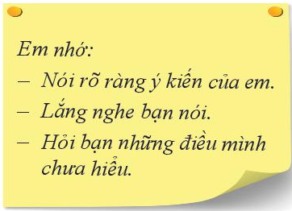
Tình cảm anh chị em
Câu 1: Cùng bạn trao đổi để hiểu nghĩa của các câu tục ngữ, ca dao dưới đây:
Chị ngã em nâng
- Anh em như thể chân tay
Rách lành đùm bọc, dở hay đỡ đần.
Em nhớ:
- Nói rõ ràng ý kiến của em
Lắng nghe bạn nói để có thể hỏi bạn những điều
mình chưa hiểu

Slide 26

Nghĩa của các câu ca dao, tục ngữ :
Chị ngã em nâng: hiểu đơn giản là khi chị bị ngã thì em sẽ nâng đỡ chị đứng dậy. Câu tục ngữ muốn nói rằng là chị em trong nhà thì phải biết giúp đỡ lẫn nhau.

Slide 27
Nghĩa của các câu ca dao, tục ngữ :
Anh em như thể chân tay
Rách lành đùm bọc, dở hay đỡ đần.
Anh em trong gia đình được so sánh với chân và tay, đây là hai bộ phận luôn hỗ trợ cho nhau. Câu ca dao cho thấy tình cảm giữa anh em trong gia đình.

Slide 28
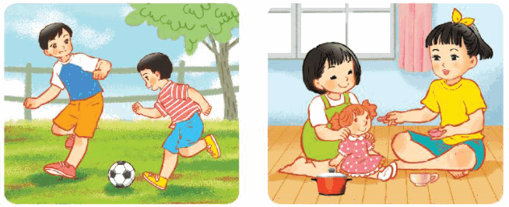
Câu 2: Kể về những việc em thường làm cùng với anh, chị hoặc em của em.
Nêu cảm nghĩ của em khi có anh, chị hoặc em làm việc cùng.
Em dựa vào gợi ý sau để hoàn thành bài tập:
- Em thường làm việc gì cùng với anh, chị, em của mình?
- Em và anh, chị, em của mình làm việc đó như thế nào?
- Em cảm thấy như thế nào khi làm việc đó cùng với anh, chị, em của mình?

Slide 29
Câu 2: Kể về những việc em thường làm cùng với anh, chị hoặc em của em.
Nêu cảm nghĩ của em khi có anh, chị hoặc em làm việc cùng.
Bài tham khảo 1:
Mỗi buổi chiều đi học về, em thường cùng anh trai của em đi đá bóng ở sân bóng gần nhà. Hai anh em em được bố mua cho một quả bóng nên hôm nào cũng rủ nhau chơi. Anh em bắt gôn rất giỏi. Anh thường nhờ em sút bóng để anh tập bắt gôn. Anh cũng dạy em cách sút bóng sao cho đúng. Nhờ có anh mà em đá bóng ngày càng giỏi hơn. Em cảm thấy rất vui khi được chơi đá bóng cùng anh.

Slide 30
Câu 2: Kể về những việc em thường làm cùng với anh, chị hoặc em của em.
Nêu cảm nghĩ của em khi có anh, chị hoặc em làm việc cùng.
Bài tham khảo 2:
Em có một người chị em sinh đôi tên là Hà Vy. Chị em em từ bé đã làm rất nhiều việc cùng nhau nhưng việc mà em thích nhất là học cùng chị. Cứ đúng tám giờ tối là hai chị em em lại lên phòng học. Chị Hà Vy học rất giỏi nên có chỗ nào em không hiểu chị đều giảng cho em. Nhờ có chị Hà Vy mà em học tốt hơn. Em rất thích được cùng chị học. Em mong hai chị em mãi yêu thương nhau.

Slide 31
TIẾT 3
VIẾT

Slide 32
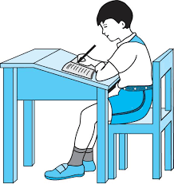
1. Tư thế ngồi viết:
- Lưng thẳng, không tì ngực vào bàn.
- Đầu hơi cúi.
- Mắt cách vở khoảng 25 đến 30 cm.
- Tay phải cầm bút.
- Tay trái tì nhẹ lên mép vở để giữ.
- Hai chân để song song thoải mái.
2. Cách cầm bút:
- Cầm bút bằng 3 ngón tay: ngón cái, ngón trỏ, ngón giữa.
- Khi viết, dùng 3 ngón tay di chuyển bút từ trái sang phải, cán bút nghiêng về phía bên phải, cổ tay, khuỷu tay và cánh tay cử động mềm mại, thoải mái;
- Không nên cầm bút tay trái.

Slide 33
Nghe – viết:
Tôi yêu em tôi
Tôi yêu em tôi
Nó cười rúc rích
Mỗi khi tôi đùa
Nó vui, nó thích.
Hoa lan, hoa lí
Nó nhặt cài đầu
Hương thơm theo nó
Sân trước vườn sau.
Mắt nó đen ngời
Trong veo như nước
Miệng nó tươi hồng
Nói như khướu hót.
Tôi đi đâu lâu
Nó mong, nó nhắc
Nó nấp sau cây
Òa ra ôm chặt.

Slide 34
Nghe – viết:
Lưu ý:
- Viết đúng chính tả, trình bày sạch đẹp.
Khi viết hết 1 khổ thơ, cách ra 1 dòng rồi viết khổ tiếp theo.
- Viết hoa chữ đầu tên bài, viết hoa chữ đầu mỗi câu thơ.

Slide 35
Nghe – viết:
Viết vở
Tôi yêu em tôi
Tôi yêu em tôi
Nó cười rúc rích
Mỗi khi tôi đùa
Nó vui, nó thích.
Hoa lan, hoa lí
Nó nhặt cài đầu
Hương thơm theo nó
Sân trước vườn sau.
Mắt nó đen ngời
Trong veo như nước
Miệng nó tươi hồng
Nói như khướu hót.
Tôi đi đâu lâu
Nó mong, nó nhắc
Nó nấp sau cây
Òa ra ôm chặt.

Slide 36
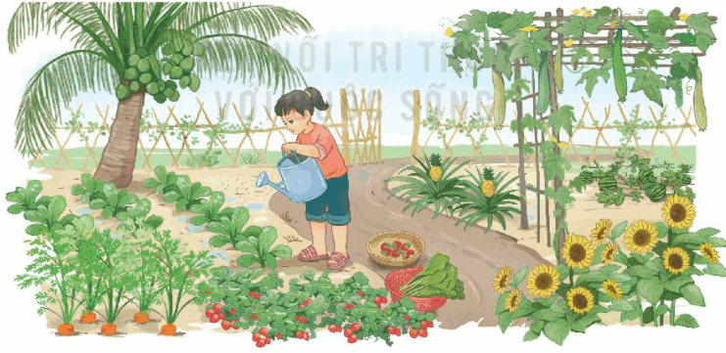
Câu 2: Nhìn tranh, tìm và viết tên sự vật theo yêu cầu a hoặc b.
a. Chứa tiếng bắt đầu bằng r, d hoặc gi M: hàng rào
b. Chứa tiếng có ươn hoặc ương M: mướp hương
Em quan sát kĩ bức tranh và tìm tên sự vật phù hợp.

Slide 37
Câu 2: Nhìn tranh, tìm và viết tên sự vật theo yêu cầu
a. Chứa tiếng bắt đầu bằng r, d hoặc gi: cây dừa, rau cải, đôi dép, giàn mướp, hoa hướng dương, dâu tây, quả dứa, dưa hấu, cà rốt

Slide 38
Câu 2: Nhìn tranh, tìm và viết tên sự vật theo yêu cầu
b. Chứa tiếng có ươn hoặc ương: bình tưới nước, hoa hướng dương, khu vườn

Slide 39

Câu 3
Tìm thêm các từ ngữ có tiếng bắt đầu bằng r, d, gi (hoặc có vần ươn, ương)
- Các từ ngữ có tiếng bắt đầu bằng r: cái rổ, ria mép, cơm rang, áo rách, đống rơm, ra vào, rậm rạp, rau muống,…
- Các từ ngữ có tiếng bắt đầu bằng d: da trắng, dưa chuột, con dê, dế mèn, dịu dàng, duyên dáng, nhảy dây,…
- Các từ ngữ có tiếng bắt đầu bằng gi: giẻ lau, giống nhau, ngọn gió, gia đình, gieo mầm, giơ tay, gìn giữ,…
- Các từ ngữ có tiếng chứa vần ươn: con lươn, vườn hoa, sườn đồi, thuê mướn,…
- Các từ ngữ có tiếng chứa vần ương: trường học, yêu thương, cờ tướng, sung sướng, đậu tương, soi gương, hương thơm, thịt nướng,…

Slide 40
Câu 4
Viết 2 – 3 câu về một việc em đã làm khiến người thân vui.
Em dựa vào gợi ý sau để viết:
- Em đã làm việc gì khiến cho người thân cảm thấy vui?
- Vì sao em biết người thân cảm thấy vui khi em làm việc đó?

Slide 41
Câu 4
Viết 2 – 3 câu về một việc em đã làm khiến người thân vui.
Bài tham khảo 1:
Mẹ rất vui khi thứ Sáu tuần trước em được điểm 10 môn Toán. Khi em đưa cho mẹ xem vở của mình, mẹ đã cười rất tươi và ôm em vào lòng. Mẹ còn khen em “Con giỏi lắm!”

Slide 42
Câu 4
Viết 2 – 3 câu về một việc em đã làm khiến người thân vui.
Bài tham khảo 2:
Hôm trước, bà em đang loay hoay tìm chiếc kính để đọc báo nhưng không thấy. Thấy vậy, em liền chạy đến và xung phong đọc báo cho bà nghe. Sau khi nghe em đọc xong, bà xoa đầu em, cười bảo: “Cháu của bà ngoan lắm! Cháu đọc báo rất hay!”

Slide 43
CỦNG CỐ
DẶN DÒ

Slide 44
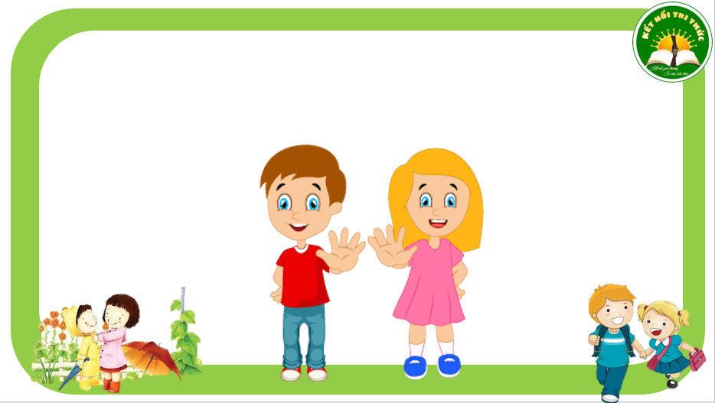
HẸN GẶP LẠI CÁC EM

